Slide 1
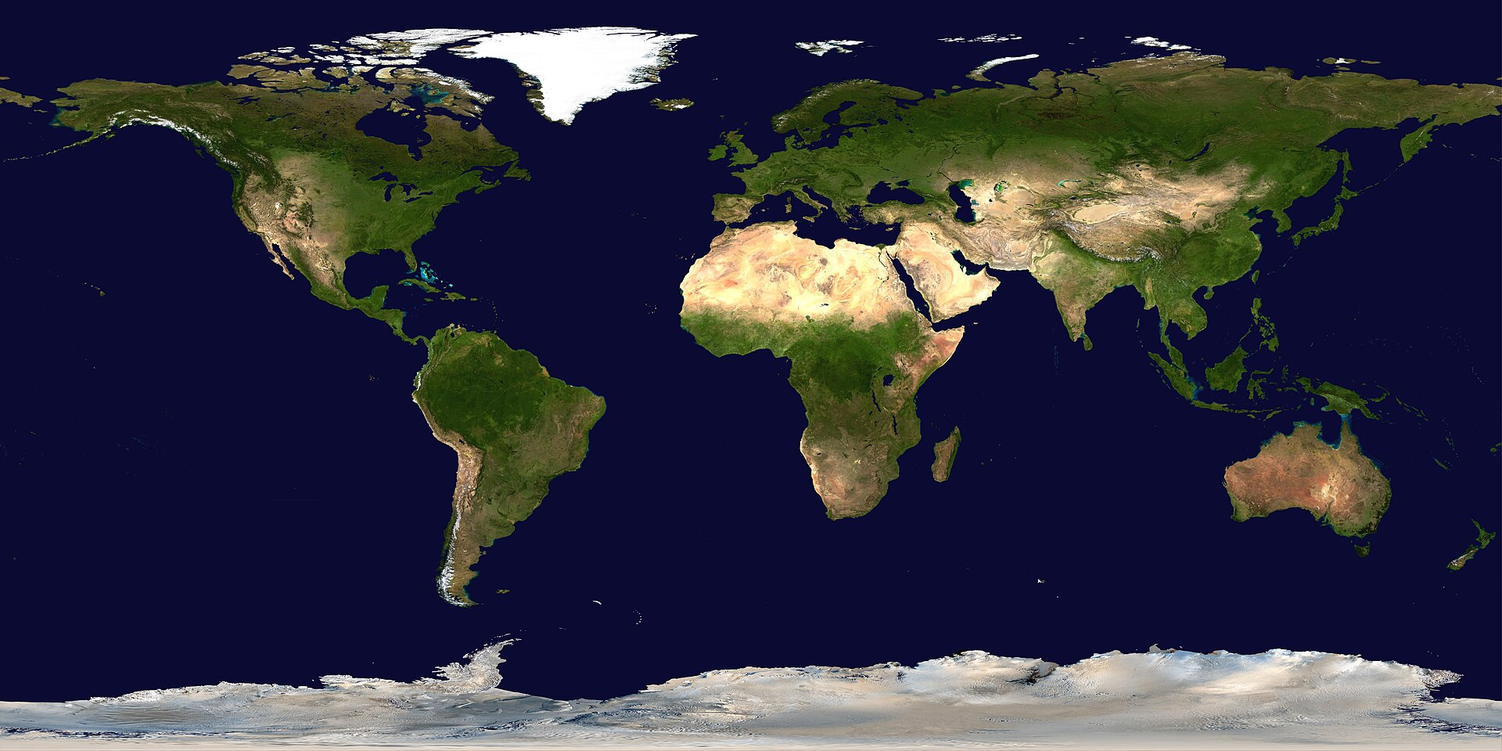
Geologické obdobia
Matúš Ollah 9.D

Slide 2
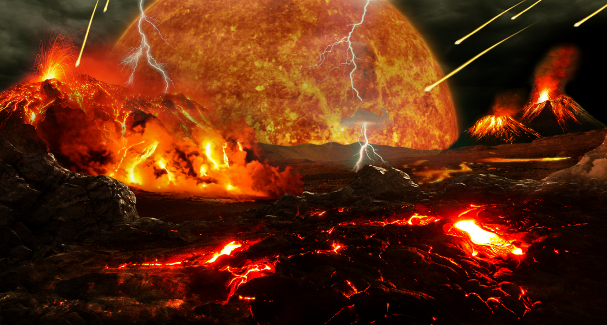
Zem & Vznik Zeme
Vznik Zeme = približne pred 4,5 miliardami (4.5×10⁹) rokov
Predpokladá sa, že v priebehu tohto procesu sa asi 99% súčasnej hmoty Zeme nazhromaždilo za 10 000 000 (10⁷) až 100 000 000 (10⁸) rokov.

Slide 3
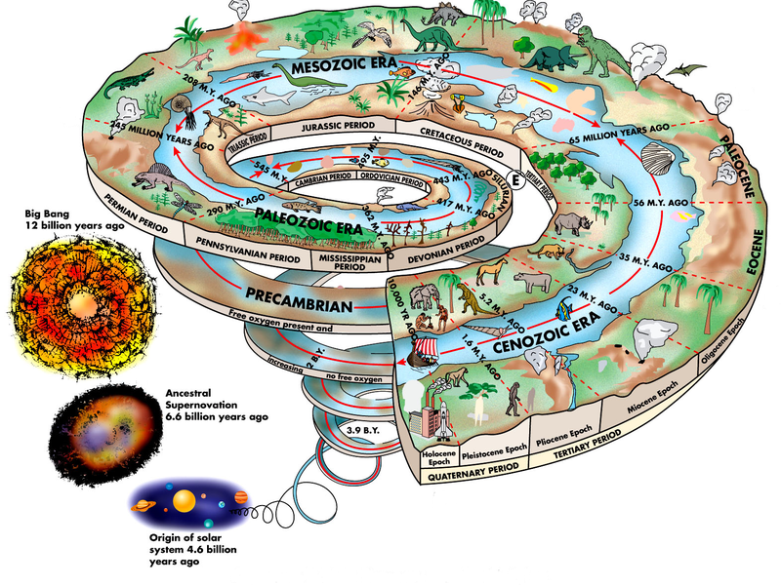
Geologické Obdobia
Sú časové obdobia v histórií Zeme charakterizované určitými geologickými udalosťami, živočíchmi a rastlinami.
Hlavný spôsob, ako deliť geologický čas a históriu Zeme

Slide 4
Delenie
Pred-geologické obdobie
Prahory
Starohory
Prvohory
kambrium, ordovik, silúr, devón, karbón, perm
Druhohory
trias, jura, krieda
Treťohory
staršie, mladšie
Štvrtohory
pleistocén, holocén

Slide 5
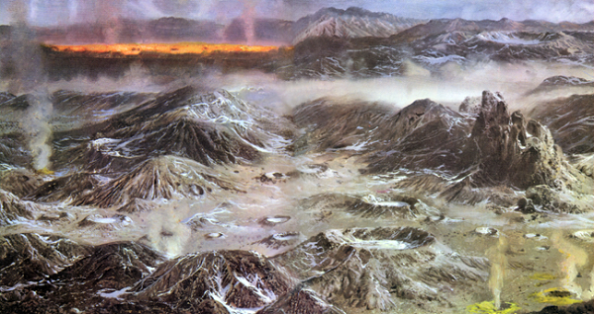
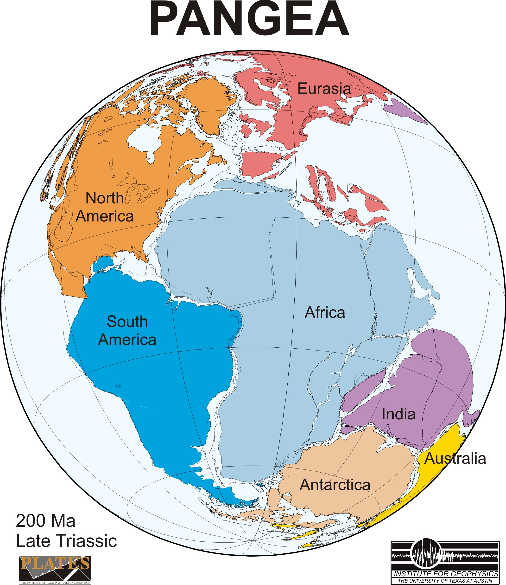
Prahory & Starohory
Najstaršie obdobia vývoja Zeme
trvanie = takmer 4 000 000 000 rokov
Prakontinent = PANGEA
Praoceán = TETHYS
vývoj biosféry
vznik čadiče, žuly
Organizmy: baktérie, sinice, riasy, prvoky, prakoraly, praľaliovky
Laurázia – severná časť
Gondwana – južná časť

Slide 6
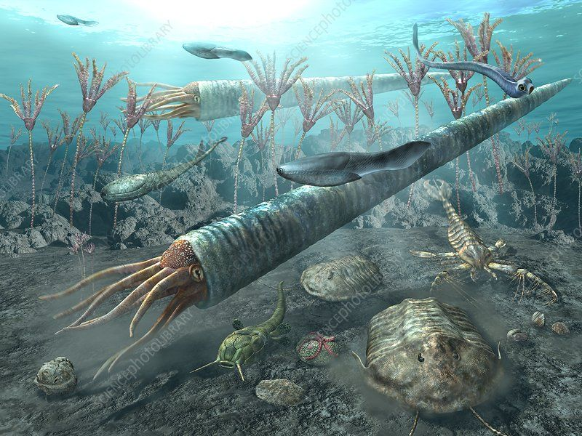
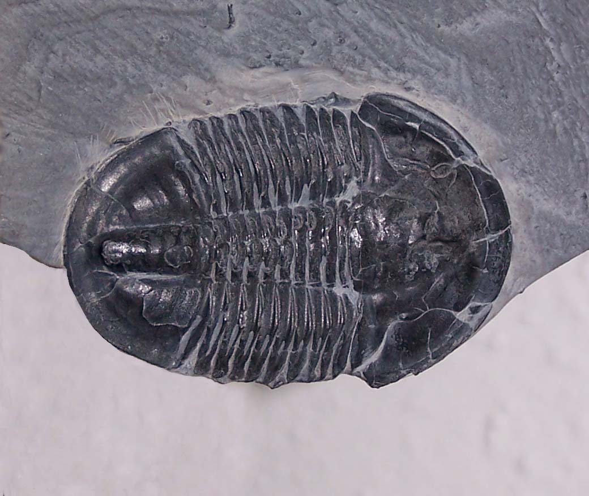
Prvohory (paleozoikum)
trvanie = 340 000 000 rokov
Delenie: kambrium, ordovik, silúr, devón, karbón, perm
Jej sprievodným znakmi boli magmatická činnosť, premena hornín a horotvorná činnosť
Prevládalo mierne až teplé podnebie
pred 540 miliónmi rokov nastáva „explózia“ života (kambrická explózia života)
Vedúca skamenelina = trilobit
Živočíchy: graptolity, ryby, obojživelníky, plazy
Rastliny: prasličky, paprade, cykasy

Slide 7
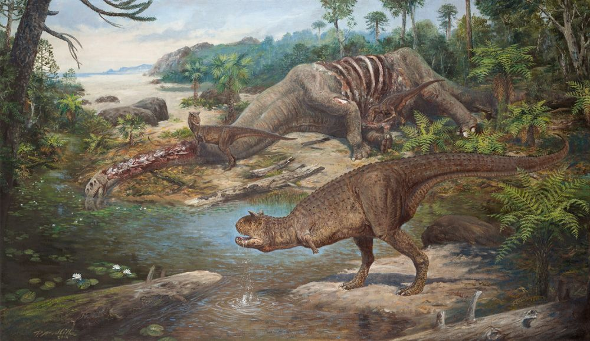
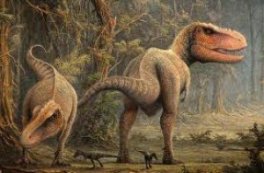
Druhohory (mezozoikum)
trvanie = 185 500 000 rokov
Delenie: trias, jura, krieda
Éra dinosaurov
Vznik Álp, Pyrenejí, Himalájí a Karpát
Vedúca skamenelina = amonit
Živočíchy: prvé vtáky (archeopteryx), jaštery a hady, dinosaury
Rastliny: papraďorasty, cykasy, ihličnany

Slide 8
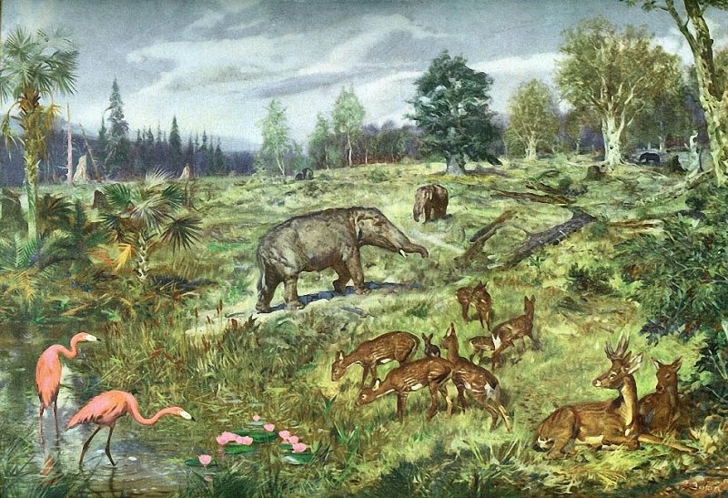
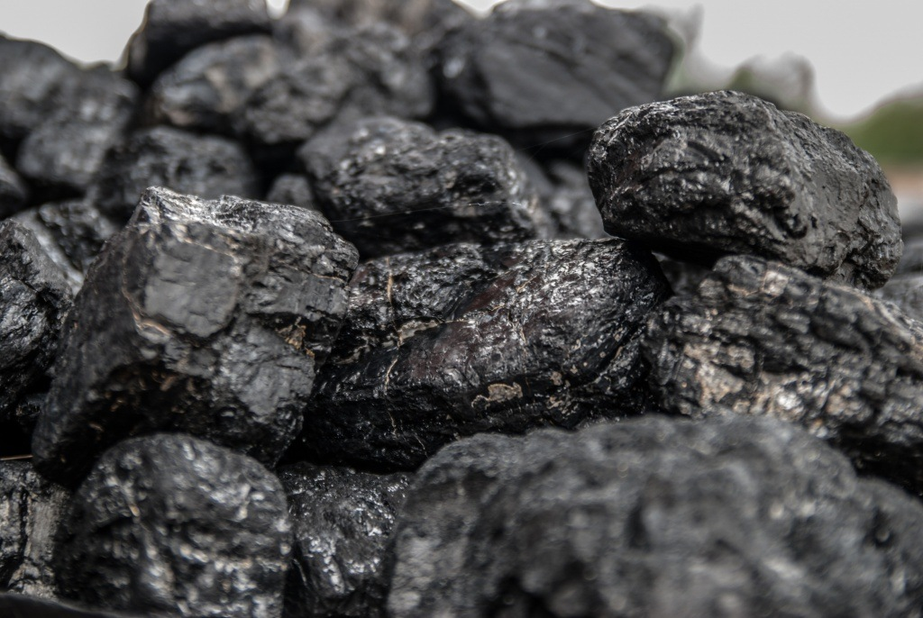
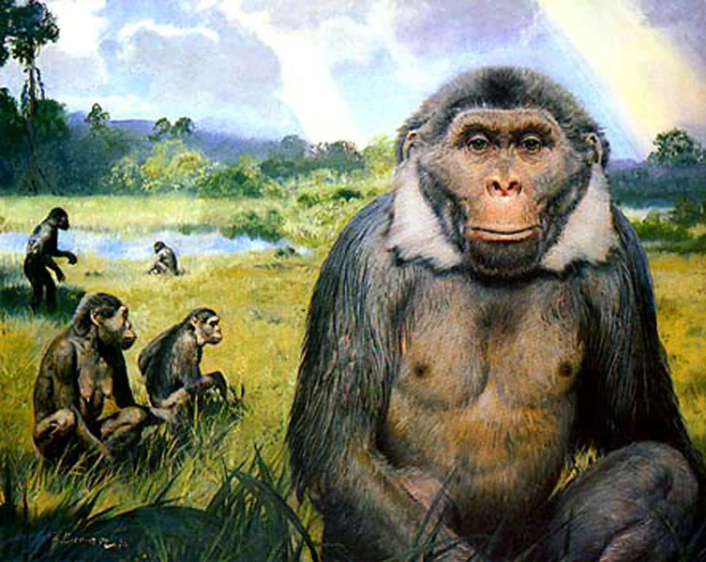
Treťohory (kenozoikum)
trvanie = 62 912 000 rokov
Delenie: staršie (paleogén), mladšie (neogén)
Jej sprievodným znakmi boli alpínske vrásnenie, sopečná činnosť, ochladzovanie
Vznik hnedého uhlia, ropy, zemného plynu
Vznik jantáru
Vedúca skamenelina = numulit (15 mm)
Prvý primát = ramapitheus
Živočíchy: prvé cicavce (tiger, opica, slon)
Rastliny: rástli krytosemenné rastliny (javor, dub, buk), jantár

Slide 9
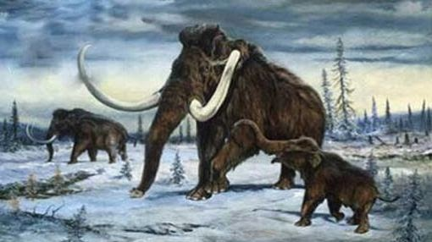
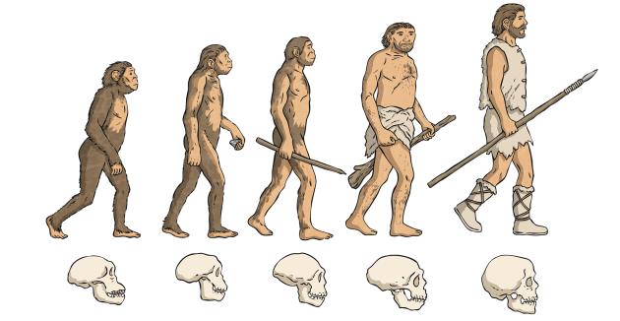
Štvrťohory (antropozoikum)
Trvanie = zatiaľ 2 588 000 rokov
Delenie: pleistocén, holocén (súčastnosť)
Ľadová doba
Konfigurácia pevnín a morí dosiahla dnešný stav
Rozšírenie rastlinstva, živočíšstva, človeka a primátov
Živočíchy: pokročilejší hmyz, primáty, cicavce
Rastliny: machy, lišajníky, zakrpatené dreviny

Slide 10
Ďakujem za pozornosť!!

